Slide 1


基于稳健主成分分析的地震数据噪音压制
答辩人：贾昊 指导老师：高建军
Notes:
亮亮图文旗舰店
https://liangliangtuwen.tmall.com

Slide 2
01
研究目的及意义
02
论文的方法原理
目录
03
目前取得的结果
04
下一步研究计划

Slide 3
01
研究目的及意义

Slide 4
研究目的及意义
地震勘探数据常伴有噪声，会对地震数据的处理和成像带来严重的干扰，用传统的去噪方法处理不符合高斯分布的异常值（野值，离群值）效果不佳。
稳健主成分分析（RPCA）可以更加有效的去压制实际地震数据中的异常值噪声，从而进一步达到提高信噪比的目的。
稳健主成分分析可能用于同步源地震数据去噪和重建，有效减少由于噪声带来的不利影响，得到更精确的地质信息。
从一定程度上提高解释能力，为生产和开发提供技术支持，从而降低储层勘探和开发的风险。
延时符

Slide 5
02
论文的方法原理

Slide 6

论文的方法原理
RPCA
我们假定异常值噪声可以用一个稀疏矩阵S表示。
***NP-hard
D为观测数据，L为理想三维地震数据，S为异常值数据；
设L为一低秩矩阵，求S的最小零范数（非零元素个数）

Slide 7
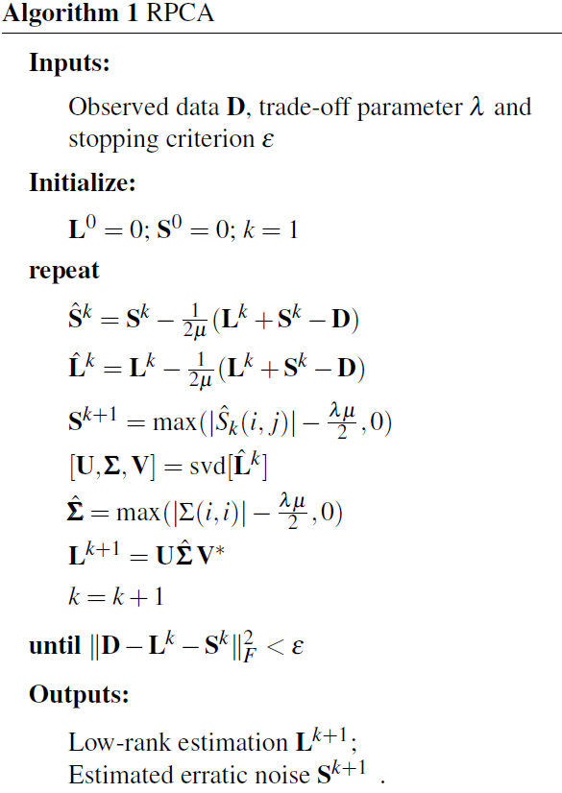
论文的方法原理
PRCA

Slide 8
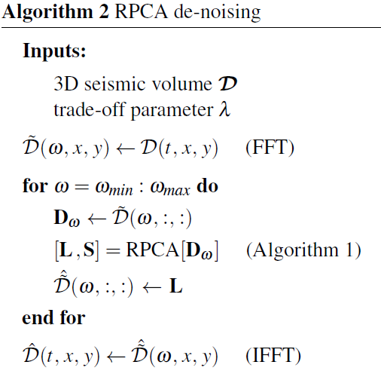
论文的方法原理
RPCA去噪

Slide 9
03
目前取得的结果

Slide 10
目前取得的结果
三维地震数据

Slide 11
目前取得的结果
异常值数据

Slide 12
目前取得的结果
含异常值的三维地震数据

Slide 13
目前取得的结果
$ε$=10^-4$ε$=10^-5 $ε$=10^-6
经RPCA处理后的地震道

Slide 14
目前取得的结果
$ε$=10^-4$ε$=10^-5 $ε$=10^-6
经RPCA处理后的频谱图

Slide 15
04
下一步研究计划

Slide 16
下一步研究计划
1.将该方法用于更多实际数据中，分析比较稳健主成分分析算法的优势。
2.阅读文献，综合整理稳健主成分分析在地震领域中的应用。
3.撰写毕业论文，为最终答辩做准备。

Slide 17
点击输入标题内容
报告完毕
请各位老师指正

